Slide 1


Centro de Divulgação da Astronomia
Observatório Dietrich Schiel
Equinócios
José de Arimatea Gomes da Silva Filho
(dcundno@gmail.com)

Slide 2
1. Etimologia da Palavra
Equinox foi formado a partir de duas palavras latinas:
Aequus (igual) + Nox (noite) = Noites Iguais
ou seja, "o dia em que a noite tem a mesma duração que o dia".

Slide 3
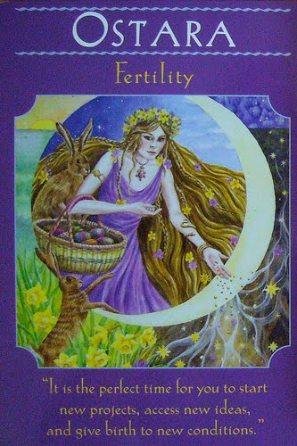
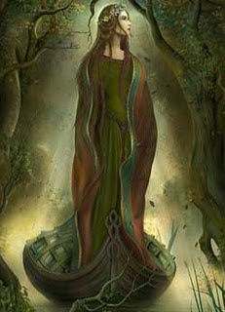
2. Equinócio na História
Ostara ou Easter
Atégina

Slide 4
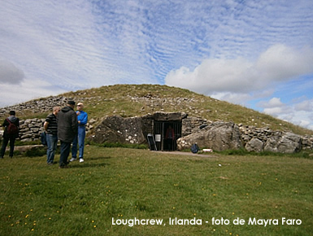

Slide 5
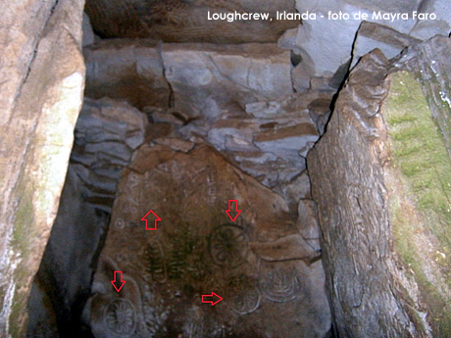

Slide 6
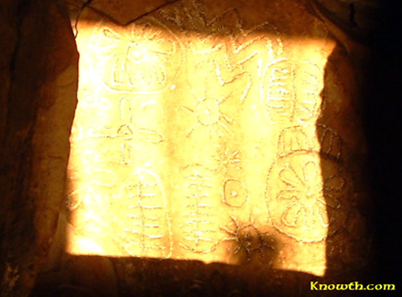

Slide 7
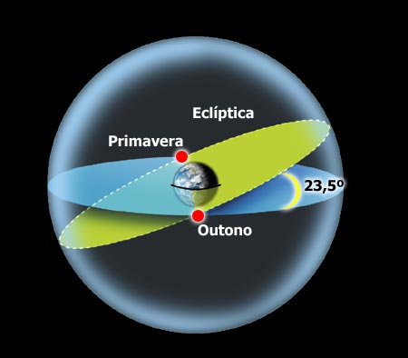
3. O Fenômeno do Equinócio

Slide 8
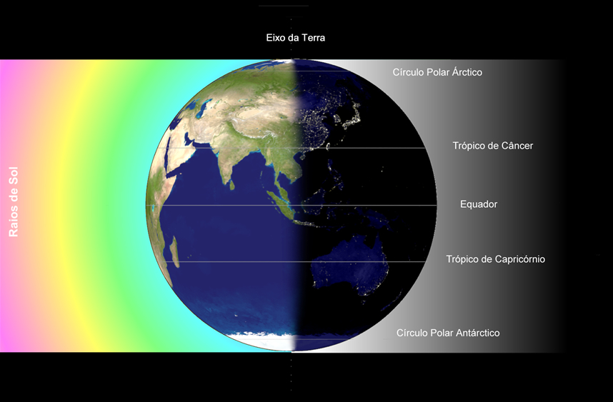

Slide 9
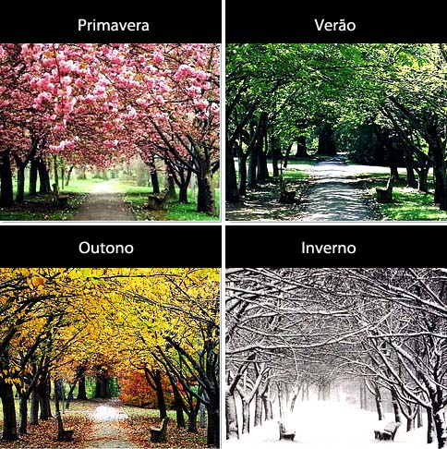
4. As Estações do Ano

Slide 10


Slide 11
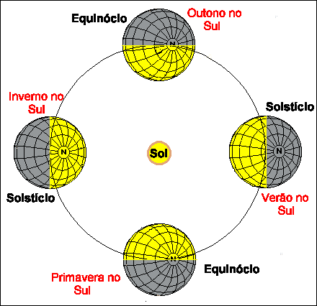
Resumindo:
Resumindo

Slide 12
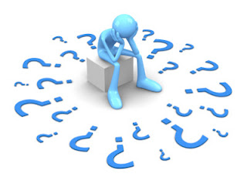
Dúvidas?

Slide 13
OBRIGADO!!!!
THANK YOU!!!
TAKK!!!
TACK!!!
GRACIAS!!!
DANKE!!!
MERCI!!!
TAK!!!
DANK U WELL!!!
KIITOS!!!
E nos vemos no dia 29/11 às
21 h aqui mesmo

